Slide 1
PRESERVACIÓN DEL ORDEN INTERNO
OFICINA CONTROL DE ASUNTOS DISCIPLINARIOS

Slide 2

TEMA:
Preservación del orden interno.
NORMATIVA
Ley 734 de 2002, Articulo 51.
Ley 1010 de 2006.
Estatuto General Universidad del Quindío. Acuerdo 005 de 2005. Título III. Principios, Políticas y Objetivos de la Universidad del Quindío.
Resolución de Rectoría No.438 de 2007

Slide 3

OBJETIVO:
Brindar claridad a los directores de dependencias sobre la conducta a seguir cuando se presenten casos que dificulten en menor grado el orden administrativo sin que estos lleguen a perjudicar trascendentalmente los deberes funcionales

Slide 4

PREGUNTAS A RESOLVER SOBRE EL CONTROL DISCIPLINARIO
¿Que busca el control disciplinario en cada institución?
¿Qué se espera del servidor publico?
¿Quién TIENE LA TITULARIDAD DE LA ACCIÓN DISCIPLINARIA?
¿Cuántos tipos de control disciplinario existen?
¿Qué otras formas de control disciplinario encontramos?
¿Cuál debe ser el comportamiento de los servidores públicos?
¿Qué establece el artículo 51 de La Ley 734 de 2002?
¿QUE ES EL ORDEN INTERNO?

Slide 5

¿Que busca el control disciplinario en cada institución?
El control disciplinario busca encausar o dirigir la conducta de los Servidores Públicos vinculados al Estado por la relación especial de sujeción dentro de un marco de parámetros éticos que aseguren la Función Social que cumple dentro de un Estado Social y Democrático de Derecho.
Por lo tanto, El control disciplinario es un componente indispensable de la Administración Pública, en la medida en que el mismo se orienta a garantizar que la función pública sea ejercida en beneficio de la comunidad y para la protección de los derechos y libertades de los asociados.

Slide 6
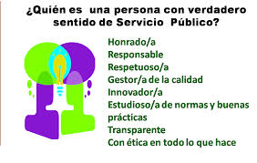
¿QUE SE ESPERA DEL SERVIDOR PÚBLICO?
Por mandato constitucional, legal y según jurisprudencia suficientemente decantada se espera de los servidores públicos (llamase profesores, directores, empleados de carrera, trabajadores, empleados de libre nombramiento y remoción, provisionales, contratistas) que éstos correspondan al modelo de ciudadano, cumplidor, de sus deberes y obligaciones, no sólo dentro de la institución sino por fuera de ella. Ha dicho La Corte:

Slide 7
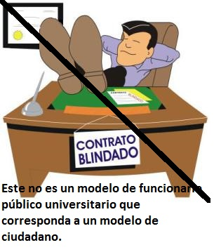
“los servidores públicos respondan al modelo del ciudadano cumplidor de sus obligaciones legales y que no lesionen la imagen pública del Estado. Detrás de este objetivo pueden encontrarse varias razones: por un lado, que los funcionarios son la representación más visible del Estado y se espera que sus actuaciones concuerden con las visiones que se proponen acerca de la colectividad política y del papel de cada uno de los asociados dentro de ella; por otro lado, que los servidores públicos son los encargados de realizar las actividades estatales en beneficio de los ciudadanos y que, en consecuencia, deben brindar con su vida personal garantía de que en el desarrollo de sus labores responderán a los intereses generales de la comunidad; de otra parte, que, en la medida de lo posible, los servidores públicos estén liberados de los inconvenientes y los trastornos que generan las continuas reyertas y desavenencias derivadas del incumplimiento de las obligaciones privadas, de manera que puedan dedicarse de lleno a sus labores y que no involucren a las entidades estatales en esos conflictos; y, finalmente, que los funcionarios no se amparen en su calidad de servidores del Estado para cometer desafueros.” (Sentencia C-728 de 2000)

Slide 8

¿Quién TIENE LA TITULARIDAD DE LA ACCIÓN DISCIPLINARIA?
Según el artículo 2° del Código Disciplinario Único. La titularidad preferente la tiene la PROCURADURIA GENERAL DE LA NACIÓN. En cuanto a las Oficinas de Control Disciplinario Interno establece la norma expresamente que “… corresponde a las oficinas de control disciplinario interno y a los funcionarios con potestad disciplinaria de las ramas, órganos y entidades del Estado, conocer de los asuntos disciplinarios contra los servidores públicos de sus dependencias…” Quiere esto decir que el “juez natural disciplinario” de los servidores públicos es la Oficina de Control Disciplinario Interno de cada entidad y que por lo tanto, a esta dependencia le corresponde adelantar las investigaciones disciplinarias contra los servidores y proferir las decisiones que en derecho corresponda, sin perjuicio de la garantía de la doble instancia.

Slide 9


Lo anterior, ha sido aclarado en circular conjunta entre la DAFP-PGN No.001 del 2 de Abril de 2002 que ha dicho que OFICINAS DE CONTROL INTERNO DISCIPLINARIO, tiene competencia contra todos los servidores en ejercicio de la entidad así: “Esta competencia cubre a todos los servidores públicos del respectivo organismo o entidad, cualquiera sea la naturaleza del cargo (empleados públicos y trabajadores oficiales así como empleados de libre nombramiento y remoción, de carrera administrativa o provisionales) y cualquiera sea el nivel al cual corresponda el empleo, salvo las competencias propias de la Procuraduría General de la Nación y de otras autoridades, según lo dispuesto en la Constitución Política y en el mismo Código Disciplinario único”.

Slide 10

¿Entonces cuantos tipos de control disciplinario existen?
Existen dos tipos de controles en el Derecho Disciplinario reconocidos.
El Control realizado por la Procuraduría General de la Nación y
El control disciplinario interno que se aplica desde la Oficina de Control de Asuntos Disciplinarios.

Slide 11

¿Qué otras formas de control disciplinario encontramos?
Se encuentra otra forma de control y esta forma de control está en cabeza de los Jefes inmediatos, este tipo de control busca preservar el orden interno de la institución y es aplicable en aquellos hechos que entorpecen en menor grado el orden administrativo.
Es decir, para la preservación de un orden interno es necesario que cada Jefe de Dependencia y cada Director de programa realicen actos o acciones que conduzcan a mejorar el clima organizacional y re-direccionar la conducta del servidor que está en contravía, de la armonía, la convivencia pacífica, el respeto y la tranquilidad de quienes compartimos un diario vivir.

Slide 12

¿Qué establece el artículo 51 de La Ley 734 de 2002?
“…Artículo 51. Preservación del orden interno. Cuando se trate de hechos que contraríen en menor grado el orden administrativo al interior de cada dependencia sin afectar sustancialmente los deberes funcionales, el jefe inmediato llamará la atención al autor del hecho sin necesidad de acudir a formalismo procesal alguno.
Este llamado de atención y no generará antecedente disciplinario”.

Slide 13
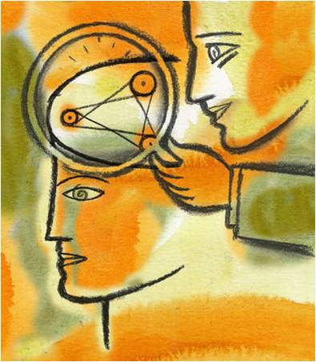
Este mecanismo conocido como la preservación del orden interno, es aplicable a quienes en MENOR GRADO contraríen el orden administrativo. Y por lo tanto, el Jefe inmediato puede realizar el llamado de atención el cual procede ante infracciones menores que no ponen en real peligro el desarrollo eficaz de la misión de la dependencia o entidad.
A los jefes inmediatos, entonces, les corresponde realizar el análisis de la conducta y definir si la misma corresponde a una infracción menor que no afecta ostensiblemente el funcionamiento de la dependencia ni impacta negativamente la función social que corresponde al Estado. Otro caso sería si la conducta desplegada por el servidor público vulnera sustancialmente los deberes funcionales por lo que se convierte en un deber del superior jerárquico informar de la ocurrencia de los hechos a la Oficina Control de Asuntos Disciplinarios.

Slide 14

¿QUE ES EL ORDEN INTERNO?
Es la situación de normalidad, en las cual las autoridades ejercen sus atribuciones y las personas sus derechos y libertades con sujeción a la normatividad existente, en procura del desarrollo equilibrado de las dependencias. La norma por lo tanto, permite la realización de llamados de atención por parte del superior jerárquico inmediato sin necesidad de acudir a formalismos procesales, mas tampoco impide que los mismos sean escuchados haciendo uso de su derecho de defensa.

Slide 15

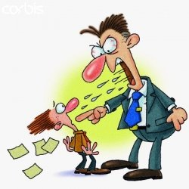
La promoción del orden institucional se logra cuando se conoce la situación por la que está atravesando el servidor público, no sólo por referencia de terceros sino por medio que él mismo haga referencia. Ha dicho la Corte Constitucional que “por más informal que sea ese llamado de atención, la promoción del orden institucional se logra si se conoce la situación por la que atravesó el servidor público, no sólo a través de las referencias de terceros sino por medio de la propia reseña que éste realice de lo ocurrido. Choca con la racionalidad de una democracia constitucional la realización de un llamado de atención que sea fruto de un acto unilateral de poder y no de una decisión razonable que tenga en cuenta y valore la situación del afectado".

Slide 16
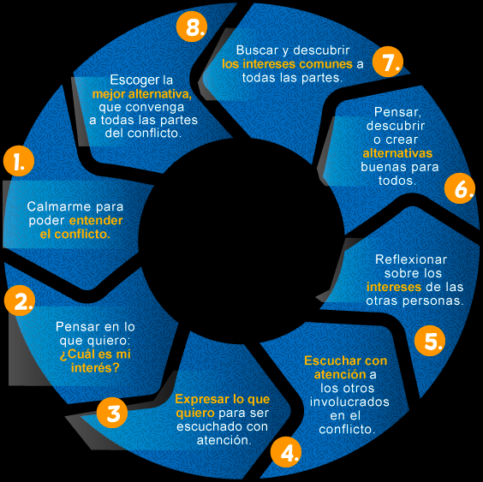
Lo que se busca es el diálogo abierto, el fomento del respeto hacia el otro, evitar futuros conflictos, lograr la armonía, la paz y el desarrollo de cada dependencia. Pues choca con la sensatez los llamados de atención que sean producto de actos unilaterales de poder, sin tener en cuenta una evaluación sensata de la situación del afectado.
Es necesario recordar que el estatuto general establece como principio, política y objetivo luchar por la conquista de la paz, la convivencia pacífica, la tolerancia y la búsqueda de una sociedad más solidaria, justa y democrática. Y corresponde a todos y cada uno de nosotros que esta política se desarrolle para lograr los fines de la institución.

Slide 17
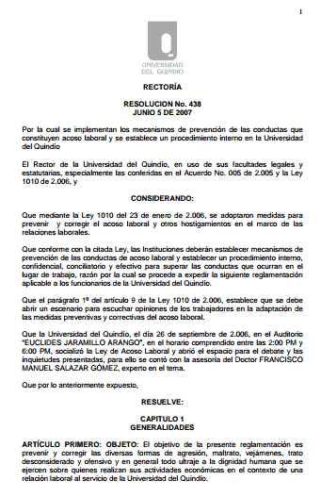
Es también importante recordarles que en acatamiento de la Ley 1010 del 23 de Enero de 2006, en la búsqueda del fin institucional de preservar la paz, fomentar la convivencia pacífica, prevenir y corregir conductas que podrían constituir acoso laboral y otros hostigamientos en el marco de las relaciones laborales, la Universidad mediante la Resolución de Rectoría No. 438 del 5 de Junio de 2007, constituyó el COMITÉ DE CONVIVENCIA, cuyo fin es el de prevenir y corregir las diversas conductas que atenten contra la dignidad humana, mediante un proceso conciliatorio, y que mediante un ambiente amigable se superen las discordias y se resuelvan los conflictos.
Lo anterior, puesto que de acuerdo a la Resolución No.438 de 2007, la oficina de Control de asuntos Disciplinarios conoce del proceso una vez no haya acuerdo conciliatorio y cuando la queja del acoso laboral carezca de fundamento.

Slide 18
GRACIAS POR SU ATENCIÓN

